Slide 1


Samedi 16 mai 2026
BIENVENUE
au gala reconnaissance

Slide 2

Mot de bienvenue
Alexandra Belarbi Pacciarella, directrice générale

Slide 3
Mot du président du club hôte
R/Félicien Arsenault

Slide 4

Merci à notre commanditaire officiel

Slide 5

Merci à notre commanditaire présentation artistique

Slide 6
Mot du président Fondation Richelieu-International
R/Jean-Claude Lavoie

Slide 7
Mot du président RichelieU International
R/Théo Saulnier

Slide 8
Chant richelieu
Adopté par le Richelieu International
Musique : R/ Raymond Boyle, Ottawa
(Refrain)
Francophones du monde pour faire le bien
Unissons-nous avec entrain
Aidons les enfants qu’ils soient heureux
Et chantons le Richelieu
(Couplet)
Nous venons avec gaieté
Rencontrer de vrais amis
Travailler pour les petits
Chercher Paix, Fraternité
Travailler pour les petits
Chercher Paix, Fraternité
(Refrain)

Slide 9
Bon appétit!
1er service

Slide 10
L’honorable
keith chiasson
Ministre des Affaires autochtones et Député de la circonscription de Tracadie

Slide 11
Mot de la municipalité

Slide 12
Remise des médailles de la présidence

Slide 13
Reconnaissance des années

Slide 14
Bon appétit!
2e service

Slide 15
Désignations honorifiques

Slide 16
Bon appétit!
3e service

Slide 17
Prix reconnaissance

Slide 18
Recrue de l’année
Cette catégorie souligne l’implication d’un·e bénévole au sein d’un Club Richelieu membre du Richelieu International, et ce, depuis moins de 3 ans. Ce ou cette membre se distingue par son leadership, sa contribution générale à sa communauté et son apport à la croissance du mouvement Richelieu.
Les finalistes
Annie-Claude Granger, Club Richelieu St-Jean (QC)
Francois Liboiron, Club Richelieu Repentigny​
Jean Boudreau, Club Richelieu Bathurst

Slide 19
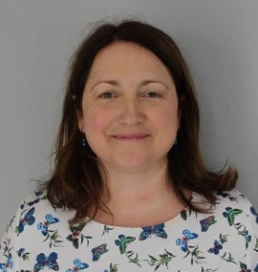
Recrue de l’année
Gagnante : Annie-Claude Granger
✨ Une leader qui fait la différence​
Relance un club menacé de dissolution​
Mobilise et rassemble les membres​
Insuffle une nouvelle énergie​
S’engage auprès des clientèles vulnérables​
💡 Projets marquants​
Don de livres pour des personnes défavorisées​
Balançoire adaptée – projet de 30 000 $​
🌍 Ambassadrice inspirante du mouvement Richelieu

Slide 20
bénévole de l’année
Cette catégorie souligne l’implication d’un·e bénévole au sein d’un Club Richelieu membre du Richelieu International. Ce ou cette membre se distingue par son leadership, sa contribution générale à sa communauté et son apport à la croissance du mouvement Richelieu.
Les finalistes
Daniel Duguay, Club Richelieu Tracadie
Micheline Fortin, Club Richelieu Montréal​
Robert Landry, Club Richelieu Caraquet​

Slide 21
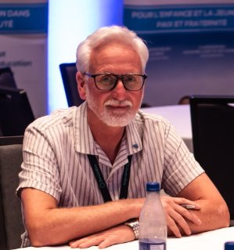
bénévole de l’année
Gagnant : Daniel Duguay
✨ Un pilier du mouvement Richelieu​
de 13 ans d’implication active​
Président, vice-président, secrétaire et président sortant​
Leader respecté et mobilisateur​
S’engage auprès des clientèles vulnérables​
🤝 Engagement communautaire
Soutien actif à la jeunesse (Camp Jeunesse Richelieu)​
Implication dans plusieurs causes locales​
Présence constante dans les projets philanthropiques
💡 Réalisations marquantes
Instigateur du Congrès Richelieu International 2026​
+ 40 000 $ en commandites mobilisées​
Organisation de levées de fonds majeures (journée spaghetti – 17 000 $)
🌍 Un ambassadeur du mouvement Richelieu

Slide 22
Club performant
Ce prix est attribué à un Club Richelieu qui a su se démarquer par la variété et l’originalité de ses activités, par sa bonne gestion, par une amélioration marquée de son nombre de membres ainsi que par l’impact qu’il a au sein de sa communauté.​
Les finalistes
Club Richelieu Caraquet​
Club Richelieu Saint-Bruno​
Club Richelieu Tracadie​​

Slide 23
Club performant
Gagnant : club richelieu tracadie
✨ Impact majeur
55 ans d’engagement ​
3 M$ remis à la jeunesse ​
Club dynamique et reconnu
💰 Performance financière​
~125 000 $ / an en revenus ​
Activités clés : Bingo, Radiothon, Spaghetti ​
Financement stable et structuré
💡 Réalisations marquantes
Camp Jeunesse Richelieu (400 jeunes / été) ​
Bingo Richelieu (~200 K$/an – 6 clubs) ​
Record Guinness (croustade 498 kg) ​
Arborétum – Espace vert ​
Hôte du Congrès RI 2026
🌍 Engagement & rayonnement​
Forte implication communautaire ​
Promotion active du français ​
Présence solide sur le terrain ​

Slide 24


Slide 25
Annonce du prochain congrès
2028 : on se retrouve à Sudbury, Ontario!

Slide 26
Mots de remerciements

Slide 27
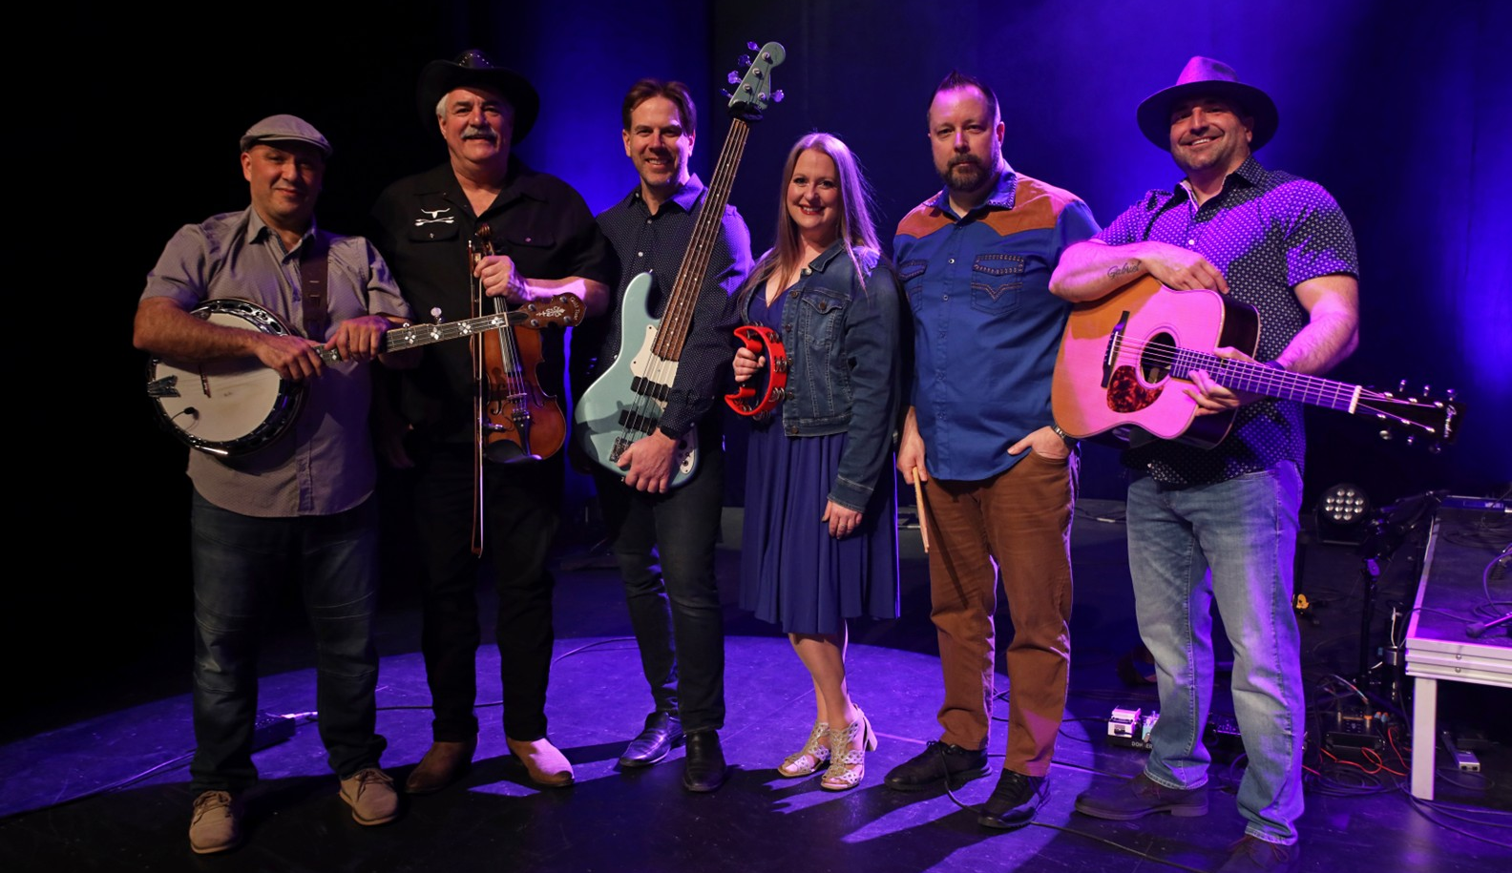
La galère

Slide 28
Annonce de la personne gagnante moitié-moitié

